Slide 1
Scratch基礎講座
ゲーム用テクのデザインと実現

Slide 2
ゲームを作るには？
登場するキャラクタやストーリーの設定が必要
ストーリーが決まったら必要な機能を切り分けて、少しずつプログラムを作っていく
機能には、入力、キャラクタの動作、点数やライフの増減など、できるだけ詳細に決めたほうが良い

Slide 3
冒険ゲームのデザイン
ストーリーは？
主人公が、いろいろなステージに出てくる敵キャラクタを討伐して、次のステージに進んでいく
戦って、敵キャラを倒すと得点が入る。アイテムも手に入る。
敵が強い時は逃げることもできる
ステージは、10通りぐらい
アイテムだけがでるステージもある
登場人物は？
主人公：
敵キャラ：10種類以上、各ステージで敵が違う。強さも地学ことにする
助けてくれる仲間

Slide 4
最低限必要な事を選ぶ
ストーリーは？
主人公が、いろいろなステージに出てくる敵キャラクタを討伐して、次のステージに進んでいく
戦って、敵キャラを倒すと得点が入る。アイテムも手に入る。
敵が強い時は逃げることもできる
ステージは、10通りぐらい → 3つぐらいで作ってみる
アイテムだけがでるステージもある
登場人物は？
主人公
敵キャラ：10種類以上、各ステージで敵が違う。強さも地学ことにする → まずは1種類で。
助けてくれる仲間

Slide 5
ゲームの流れを考える
〜フローチャートの活用〜
実行することを記入（例：10歩動く、1秒待つ）
条件分岐を記入（例：右矢印キーが押された？Yes or No)
端子（例：スタートやストップ）
入力・出力（例：スペースキーを押す、音楽を鳴らす）

Slide 6
フローで考えてみよう！
同時に、必要な情報も書き出していく
主人公の動きをフローチャートに書いてみる、初期化の内容、準備するものを右側に書く
スタート
初期化の内容
主人公の位置
最初のステージ
準備するスプライト
主人公
敵(1体）
GameOverの表示
初期化
最初の位置を決める：
(x, y) = (-160, -70)

Slide 7
主人公が移動して、ステージが切り替わるシーンを考える
できれば、フローチャートを書いてみる
主人公の動きをフローチャートに書いてみる、初期化の内容、準備するものを右側に書く
スタート
初期化の内容
主人公の位置
最初のステージ
準備するもの、やること
初期化
初期化
最初の位置を決める：
(x, y) = (-160, -70)
主人公のキャラ
ステージ 4つ
敵が出る
敵が出る
マウスでクリック
敵のキャラクタ
登場するだけ、動く
たたかう or 逃げる
戦う
逃げる
敵と戦う
(今回は何もしない)
たたかう or 逃げる
たたかうのボタン
逃げるのボタン
次のステージに進む
次のステージに進む
主人公が右端まで移動
ステージを切り替えて
左端に登場

Slide 8
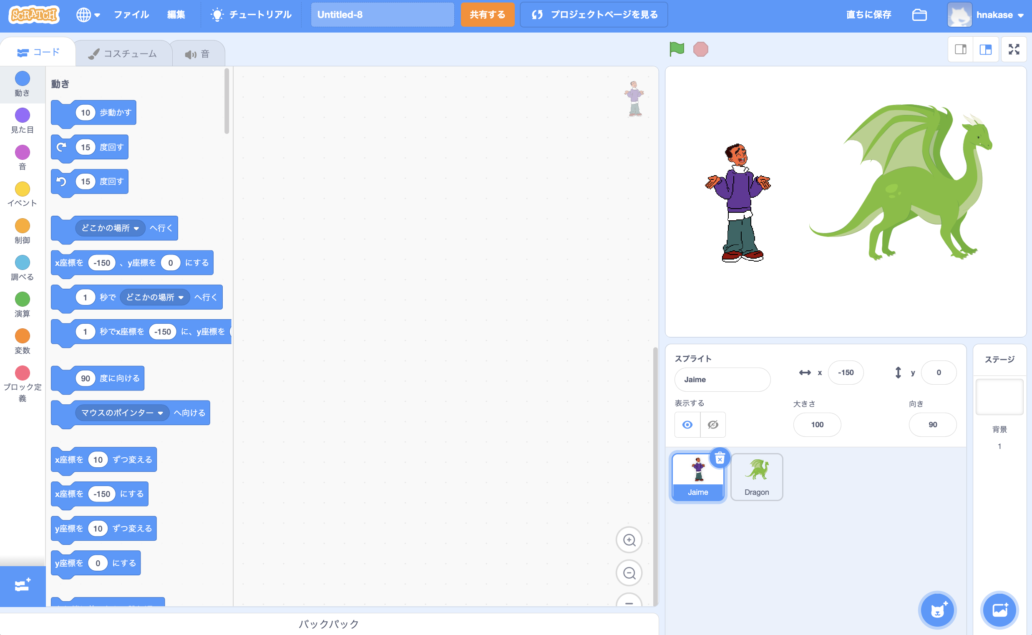
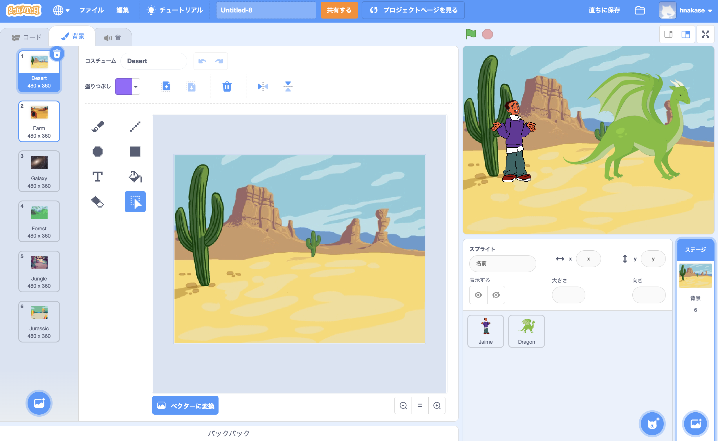
背景とキャラクタを配置
1) 主人公と敵(ドラゴン)を配置
2) 背景を6種類、読み込む
自分の好きなキャラクタを選ぶと良い。
ここで主人公にJaimeを選んだ理由は、
コスチュームに歩くパターンがあるから
ドラゴンは、なんとなく敵らしいから
自分の好きな背景を選ぶ
何枚選んでも良い。
ここで、背景が6種類になったのは偶然
（４種でも１０種でも良い）

Slide 9
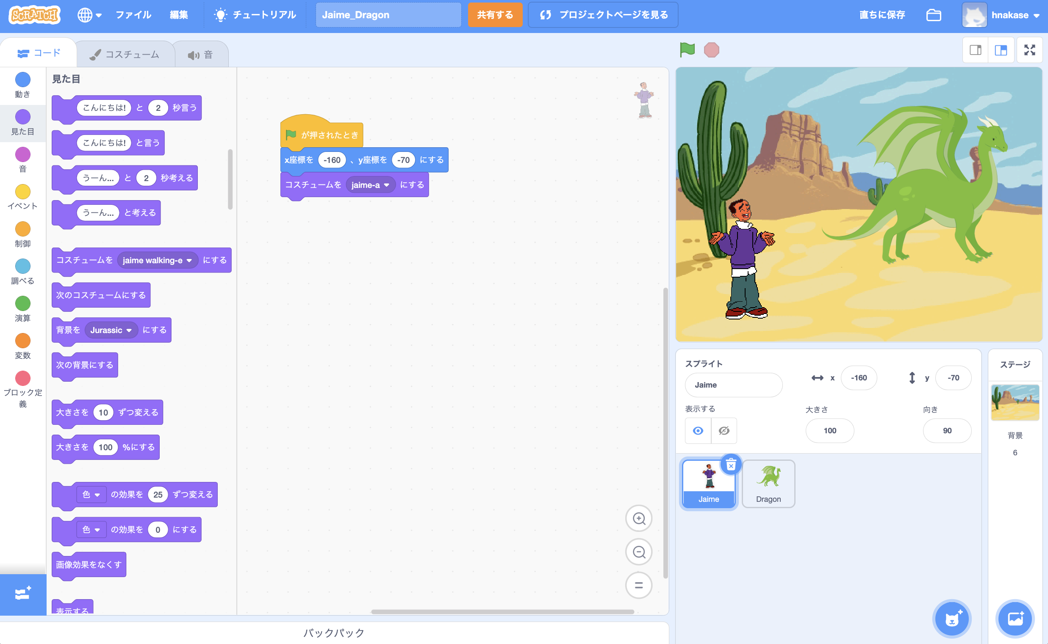
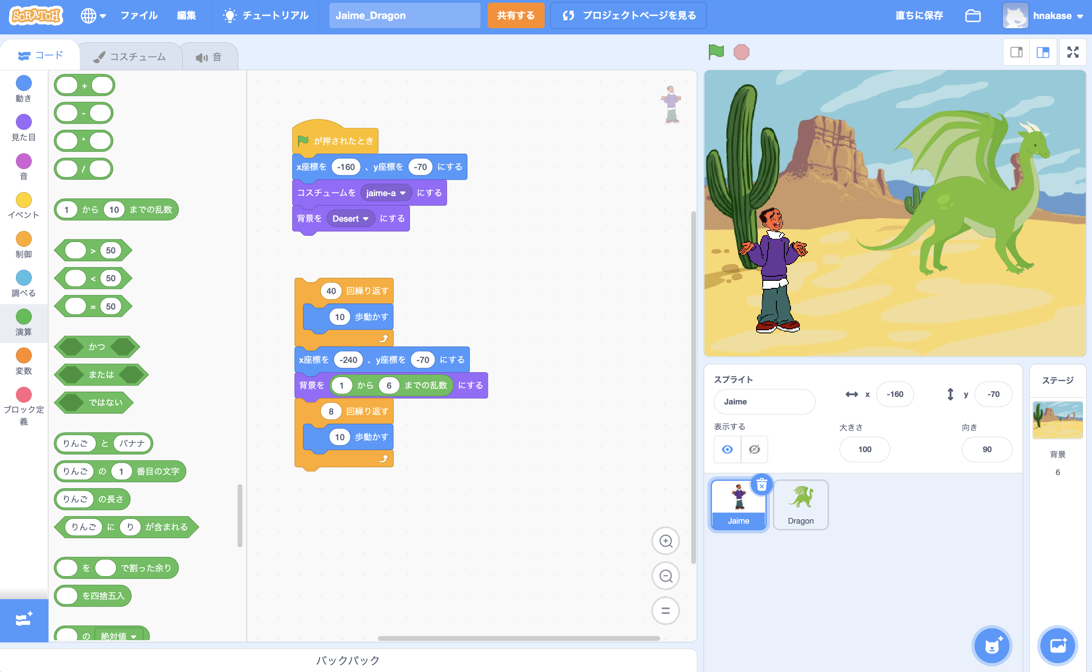
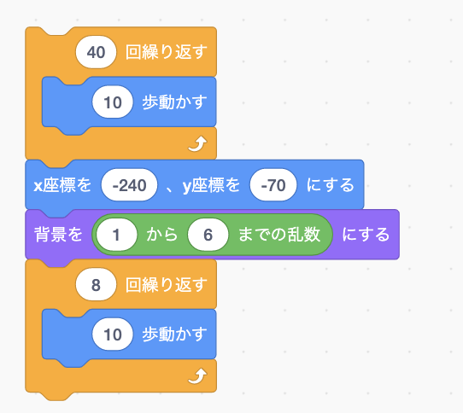
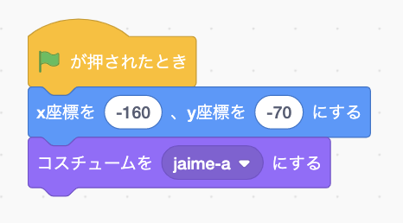
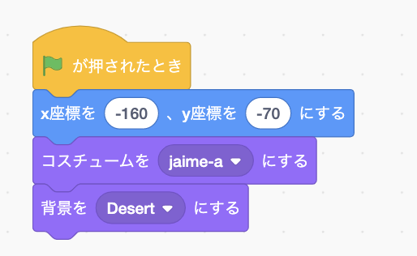
主人公の動きをプログラムする
初期化：
立ち位置を(x, y) = (-160, -70)にする。
コスチュームを「Jaime-a」にする
動き：
「たたかうor逃げる」の選択をして、敵が消えたら、一番右端まで移動して、左端から出てくるようにする。左端から出てくるときに、背景が変わるようにする。
右端まで移動。400歩歩く
左端にジャンプ
背景の切り替え
Jaimeの位置と
コスチュームの初期化
Jaimeの初期位置まで移動
最初の背景も確定させる
Jaimeの動き。一番右端まで行って、左端に移動するときに、
背景が切り替わるようにした。移動方向はx方向(水平)のみ。

Slide 10
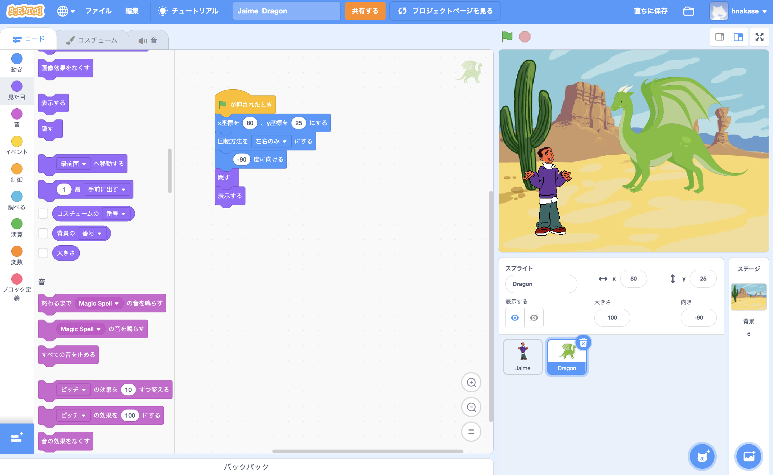
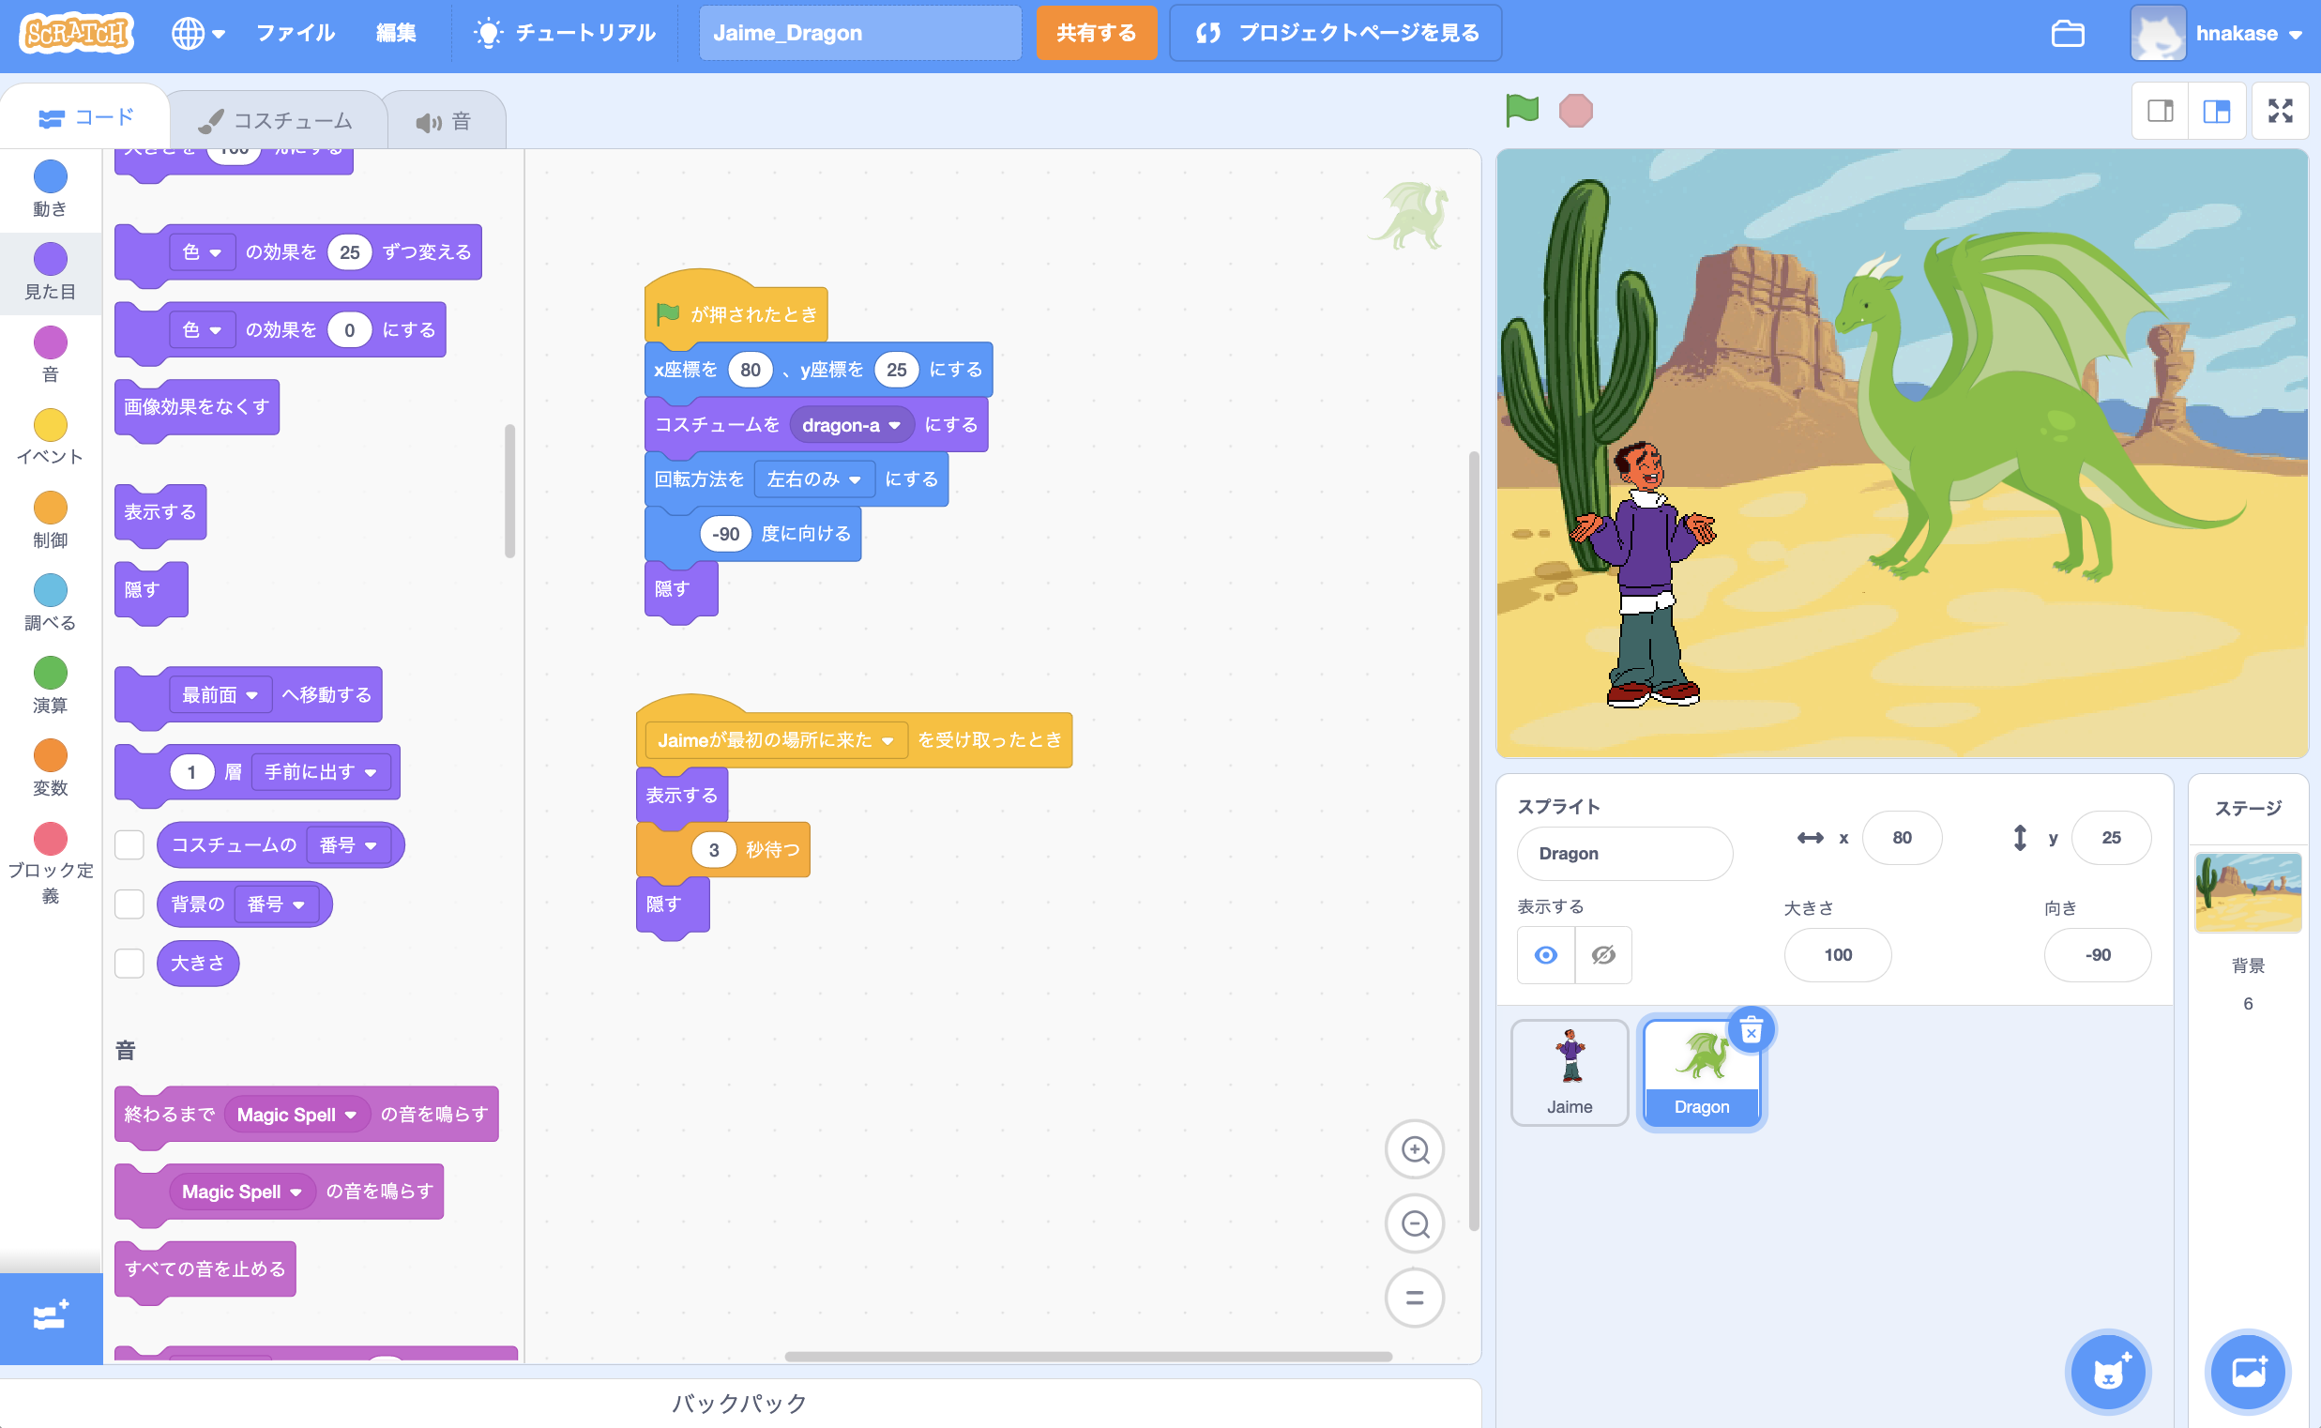
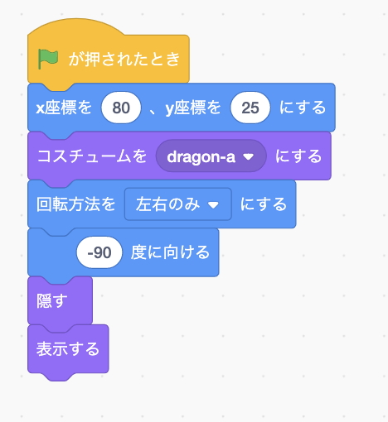
敵の動きをプログラムする
初期化：
敵の立ち位置を(x, y) = (80, 25)にする。
コスチュームを「Dragon-a」にする
左向きにする
動き：
Jaimeが最初の場所に来たらドラゴンが現れる。
→ Jaimeの位置は、Jaimeしかわからないので、
所定の位置にきたらメッセージを送ってもらおう
「たたかうor逃げる」のアクションをしたら
ドラゴンが消える。→ ここでは「3秒待つ」にする
左向きにする。
頭が上になるように。
あとで、他のブロックに置き換える

Slide 11
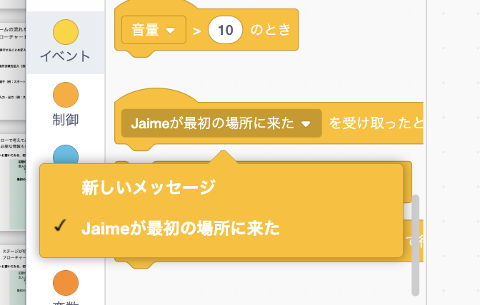
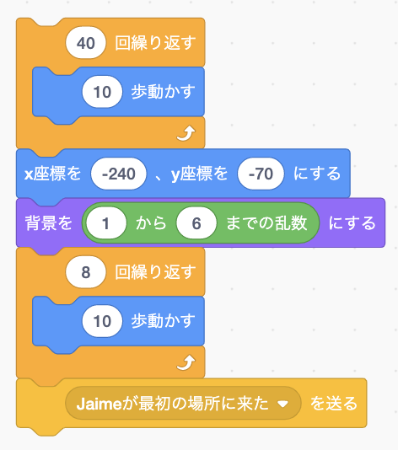
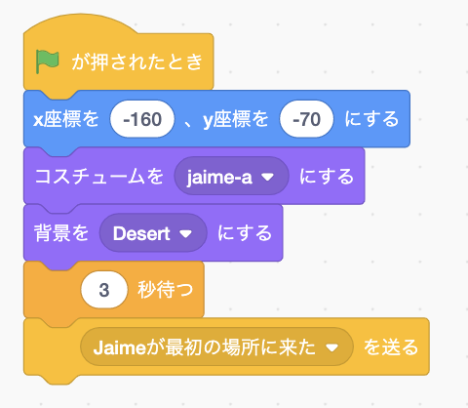
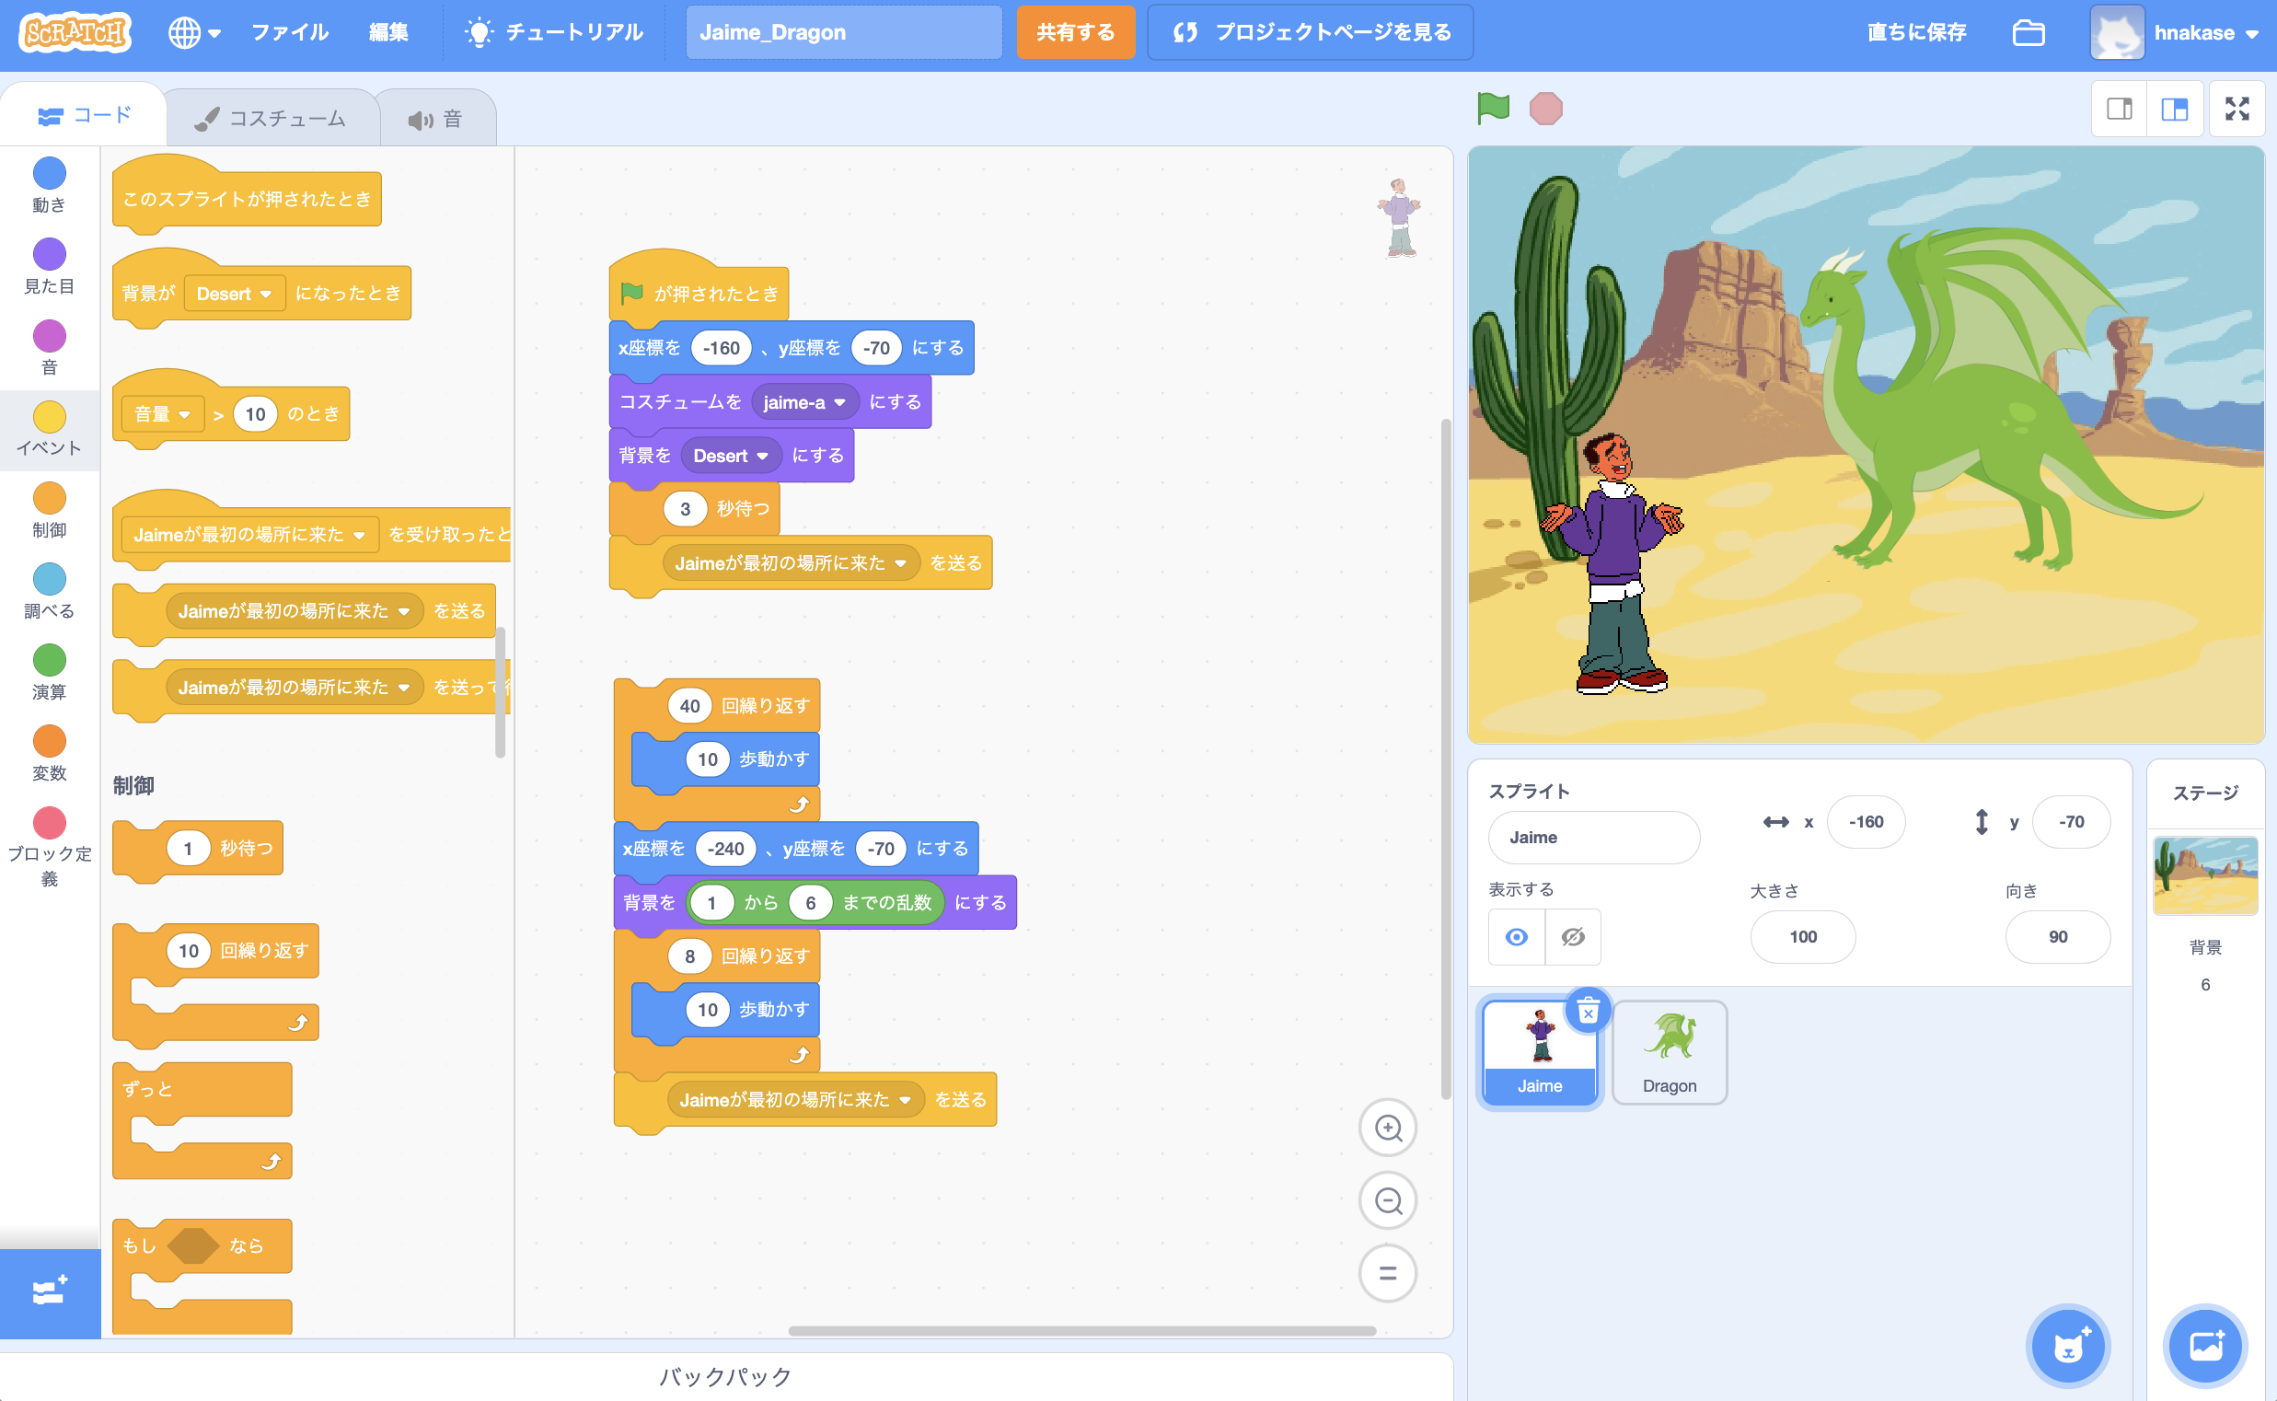
メッセージを使う
メッセージは、他のスプライトに、何かをするタイミングをお知らせするときに使う。
今回は、「Jaimeが最初の位置に移動してきたら、ドラゴンが現れる」ようにしたいので、
「Jaimeが最初の位置に来た」というメッセージを送ることにする。
イベントのメッセージのブロックで、「新しいメッセージ」を選択すると
自分の好きな名前でメッセージを作ることができる。
今回は「Jaimeが最初の場所に来た」を作った。
Jaimeが最初の場所に来るのは、
最初と、移動して背景が変わって移動が終わったとき。
2箇所に、「Jaimeが最初の場所に来たを送る」を入れる

Slide 12
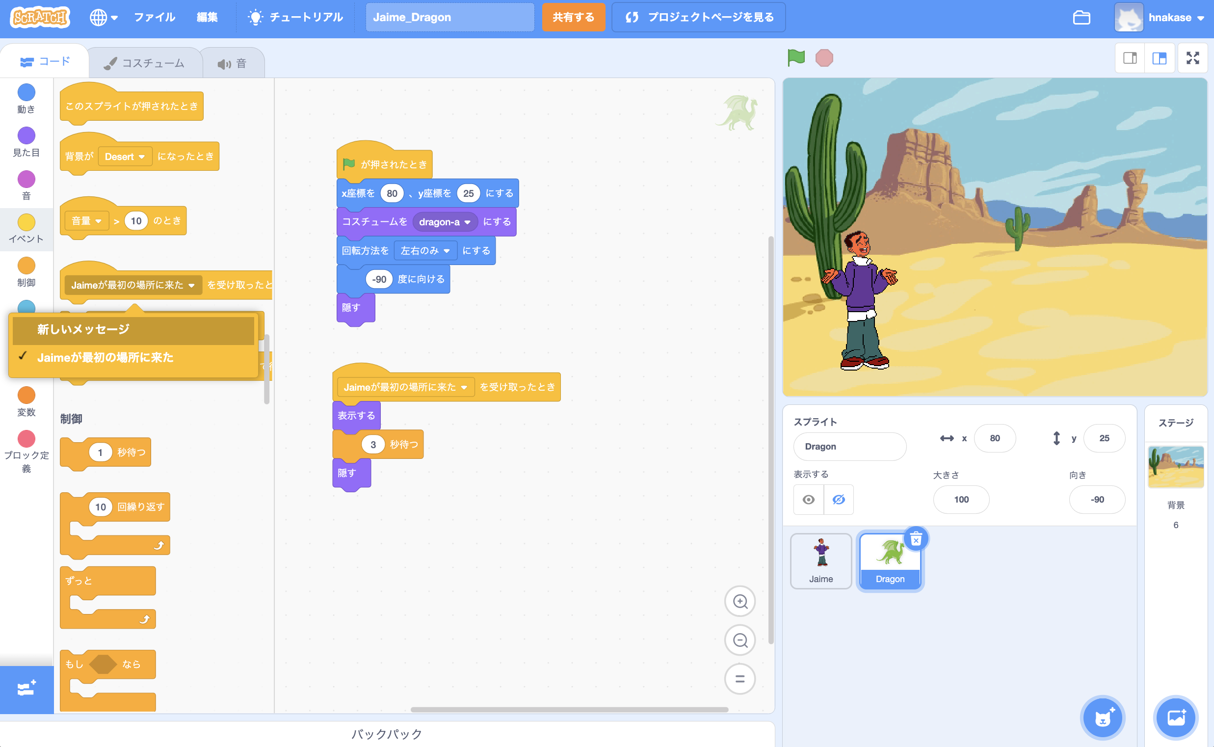
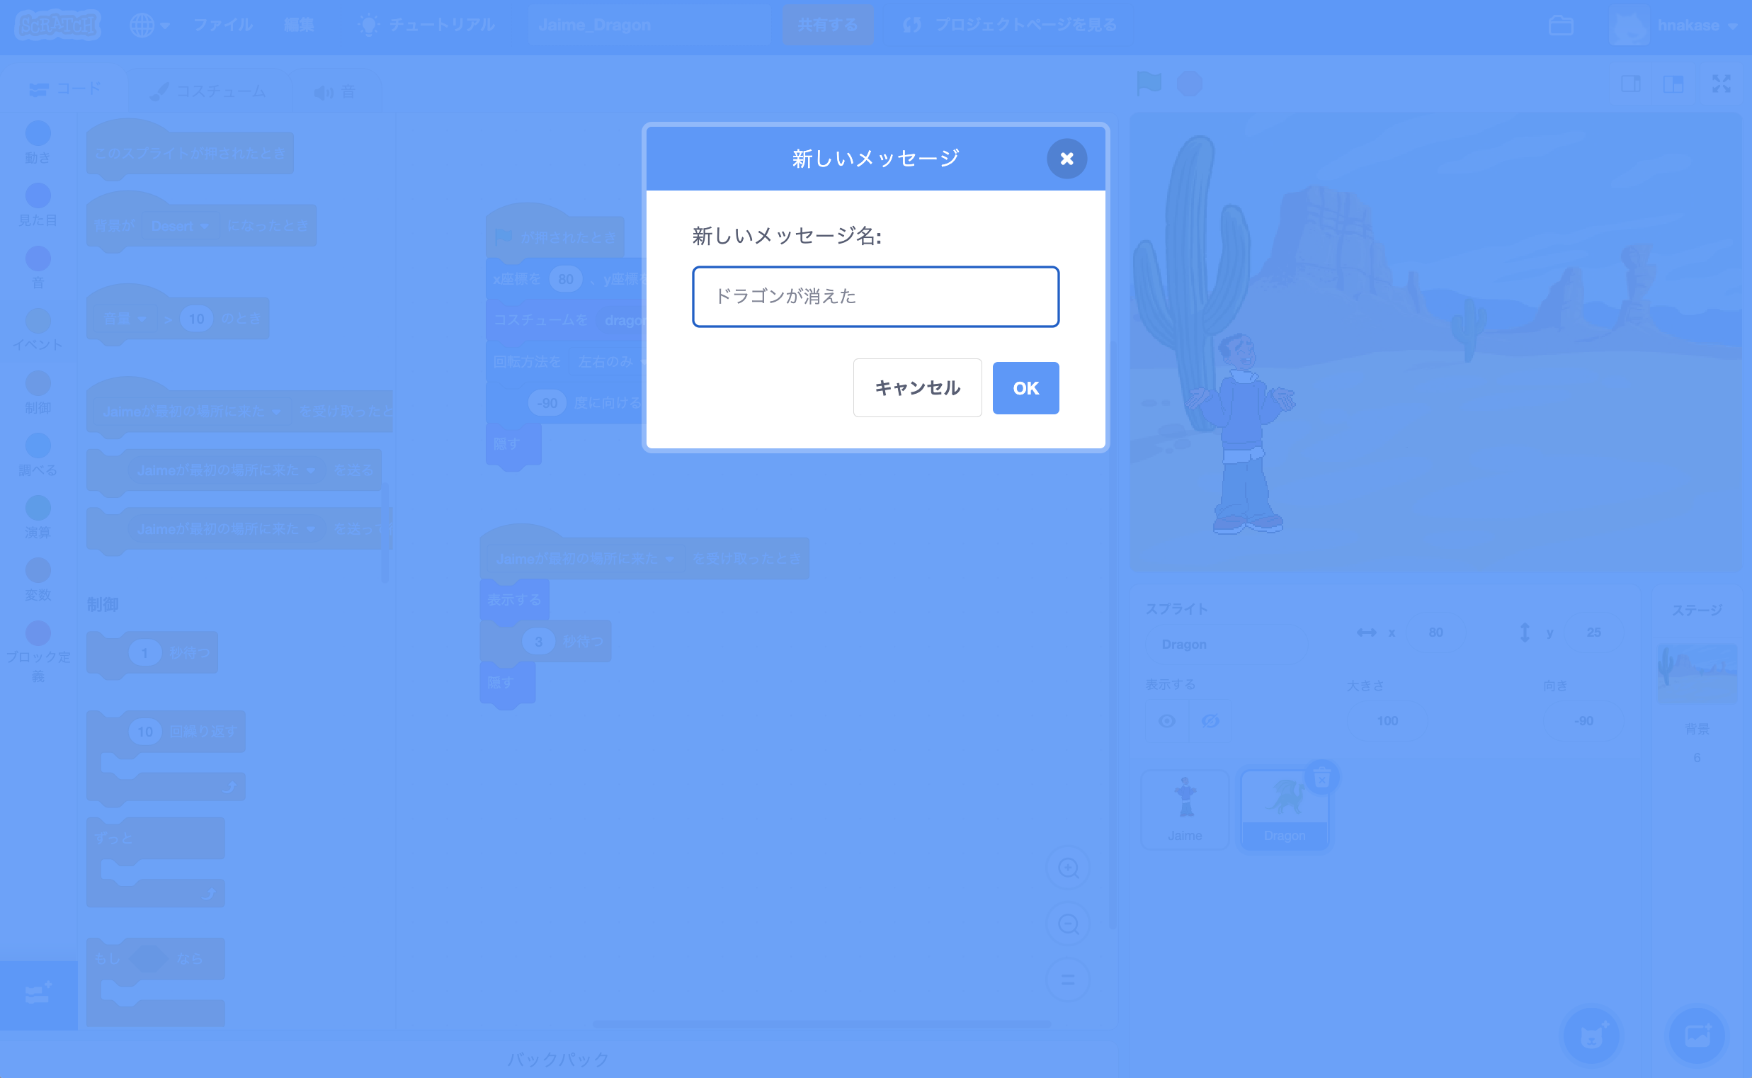
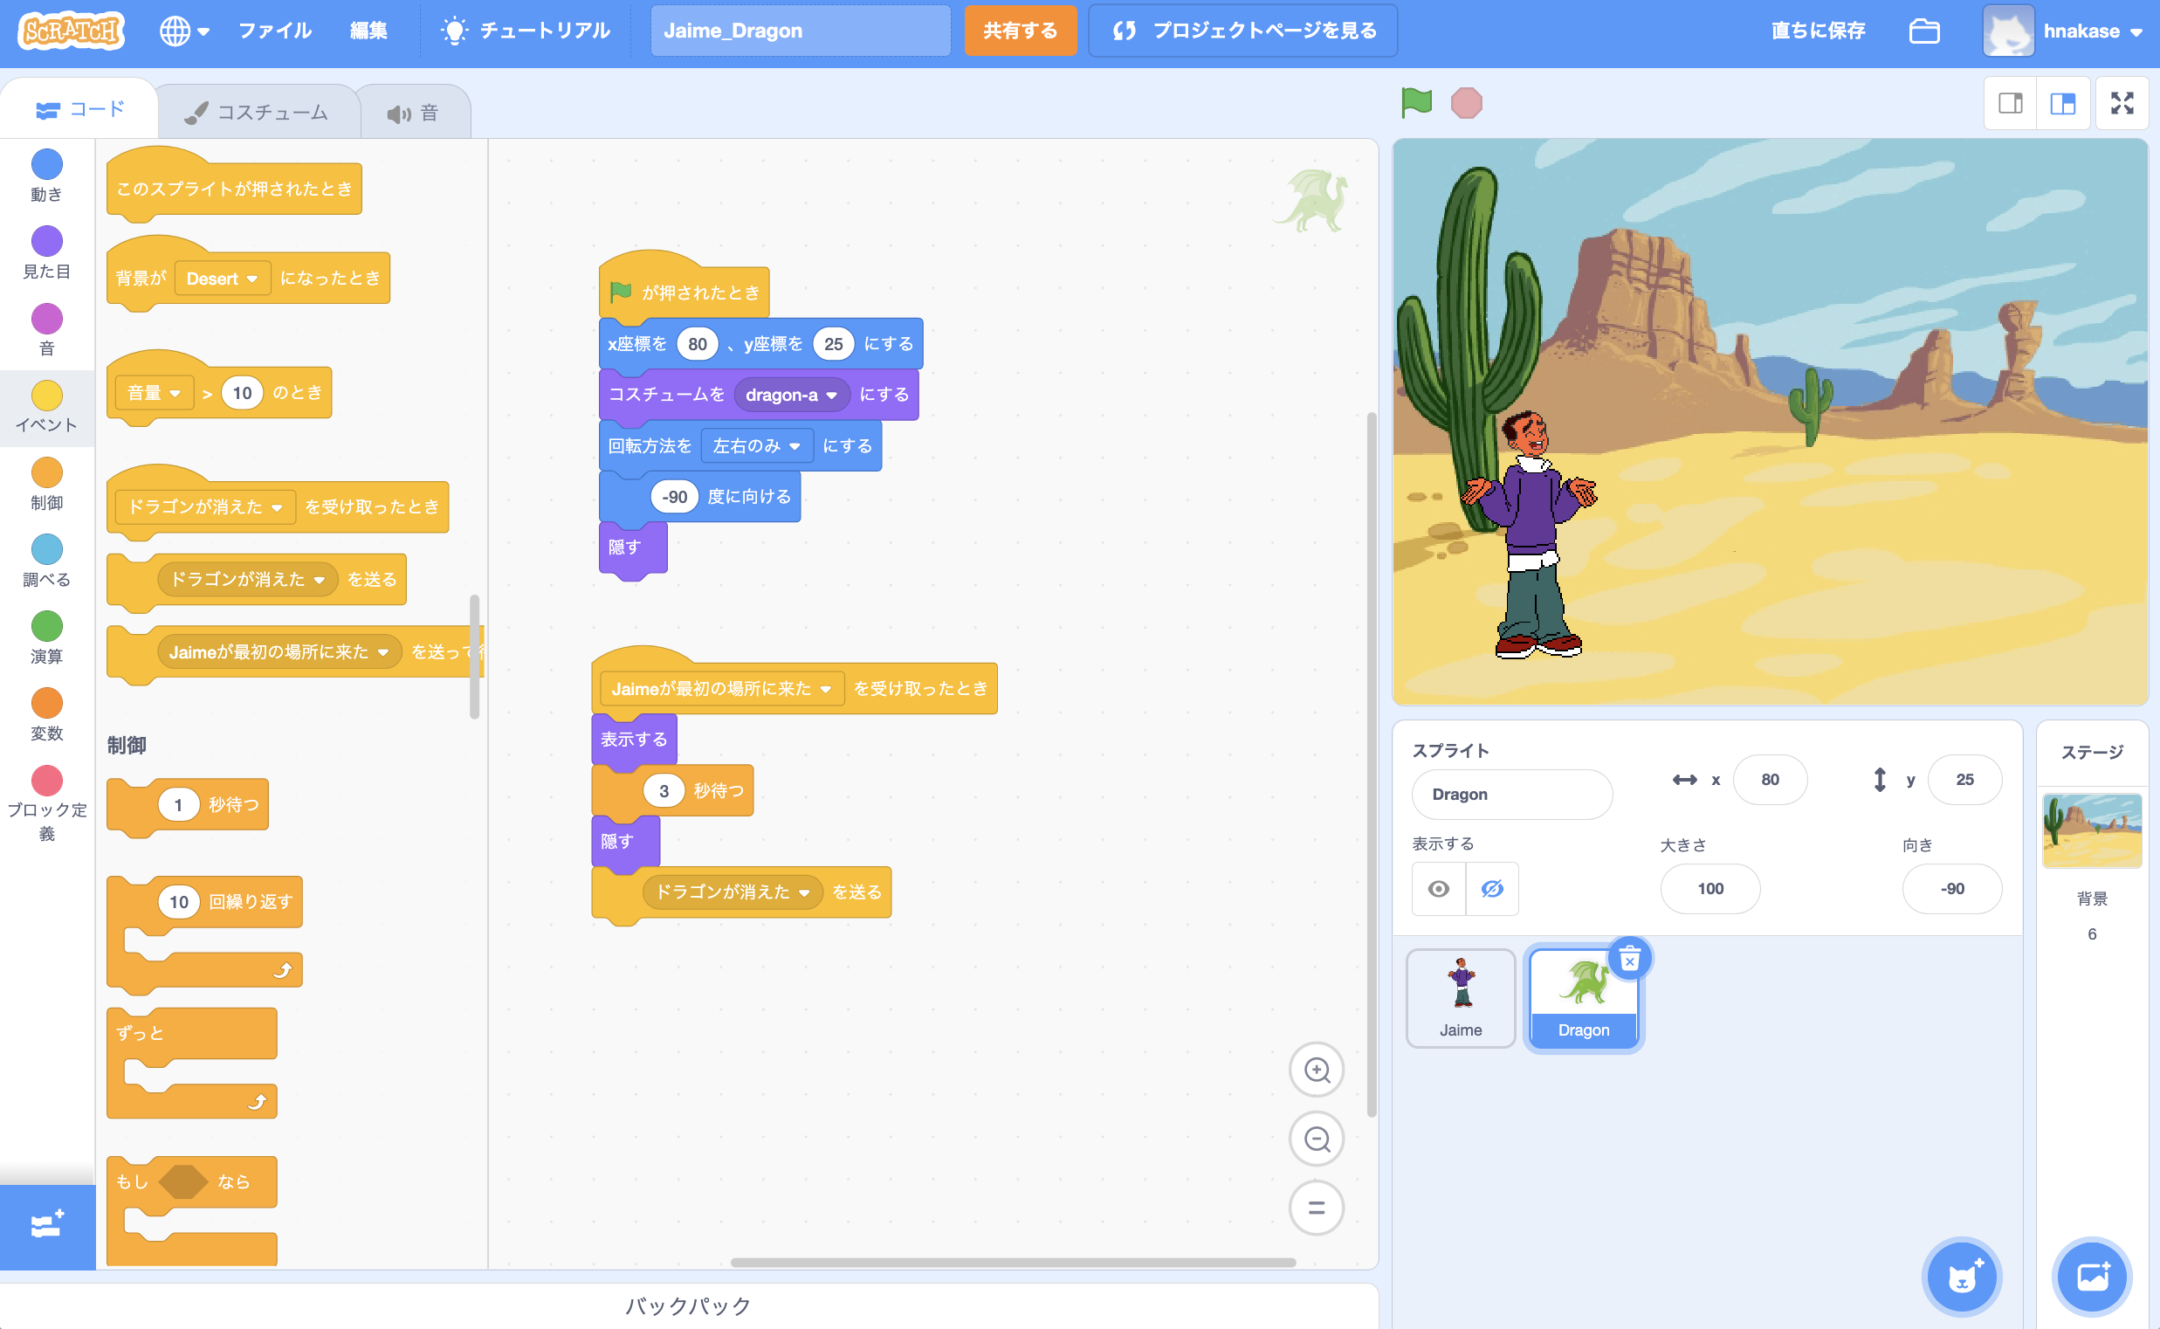
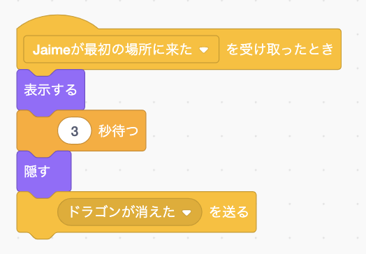
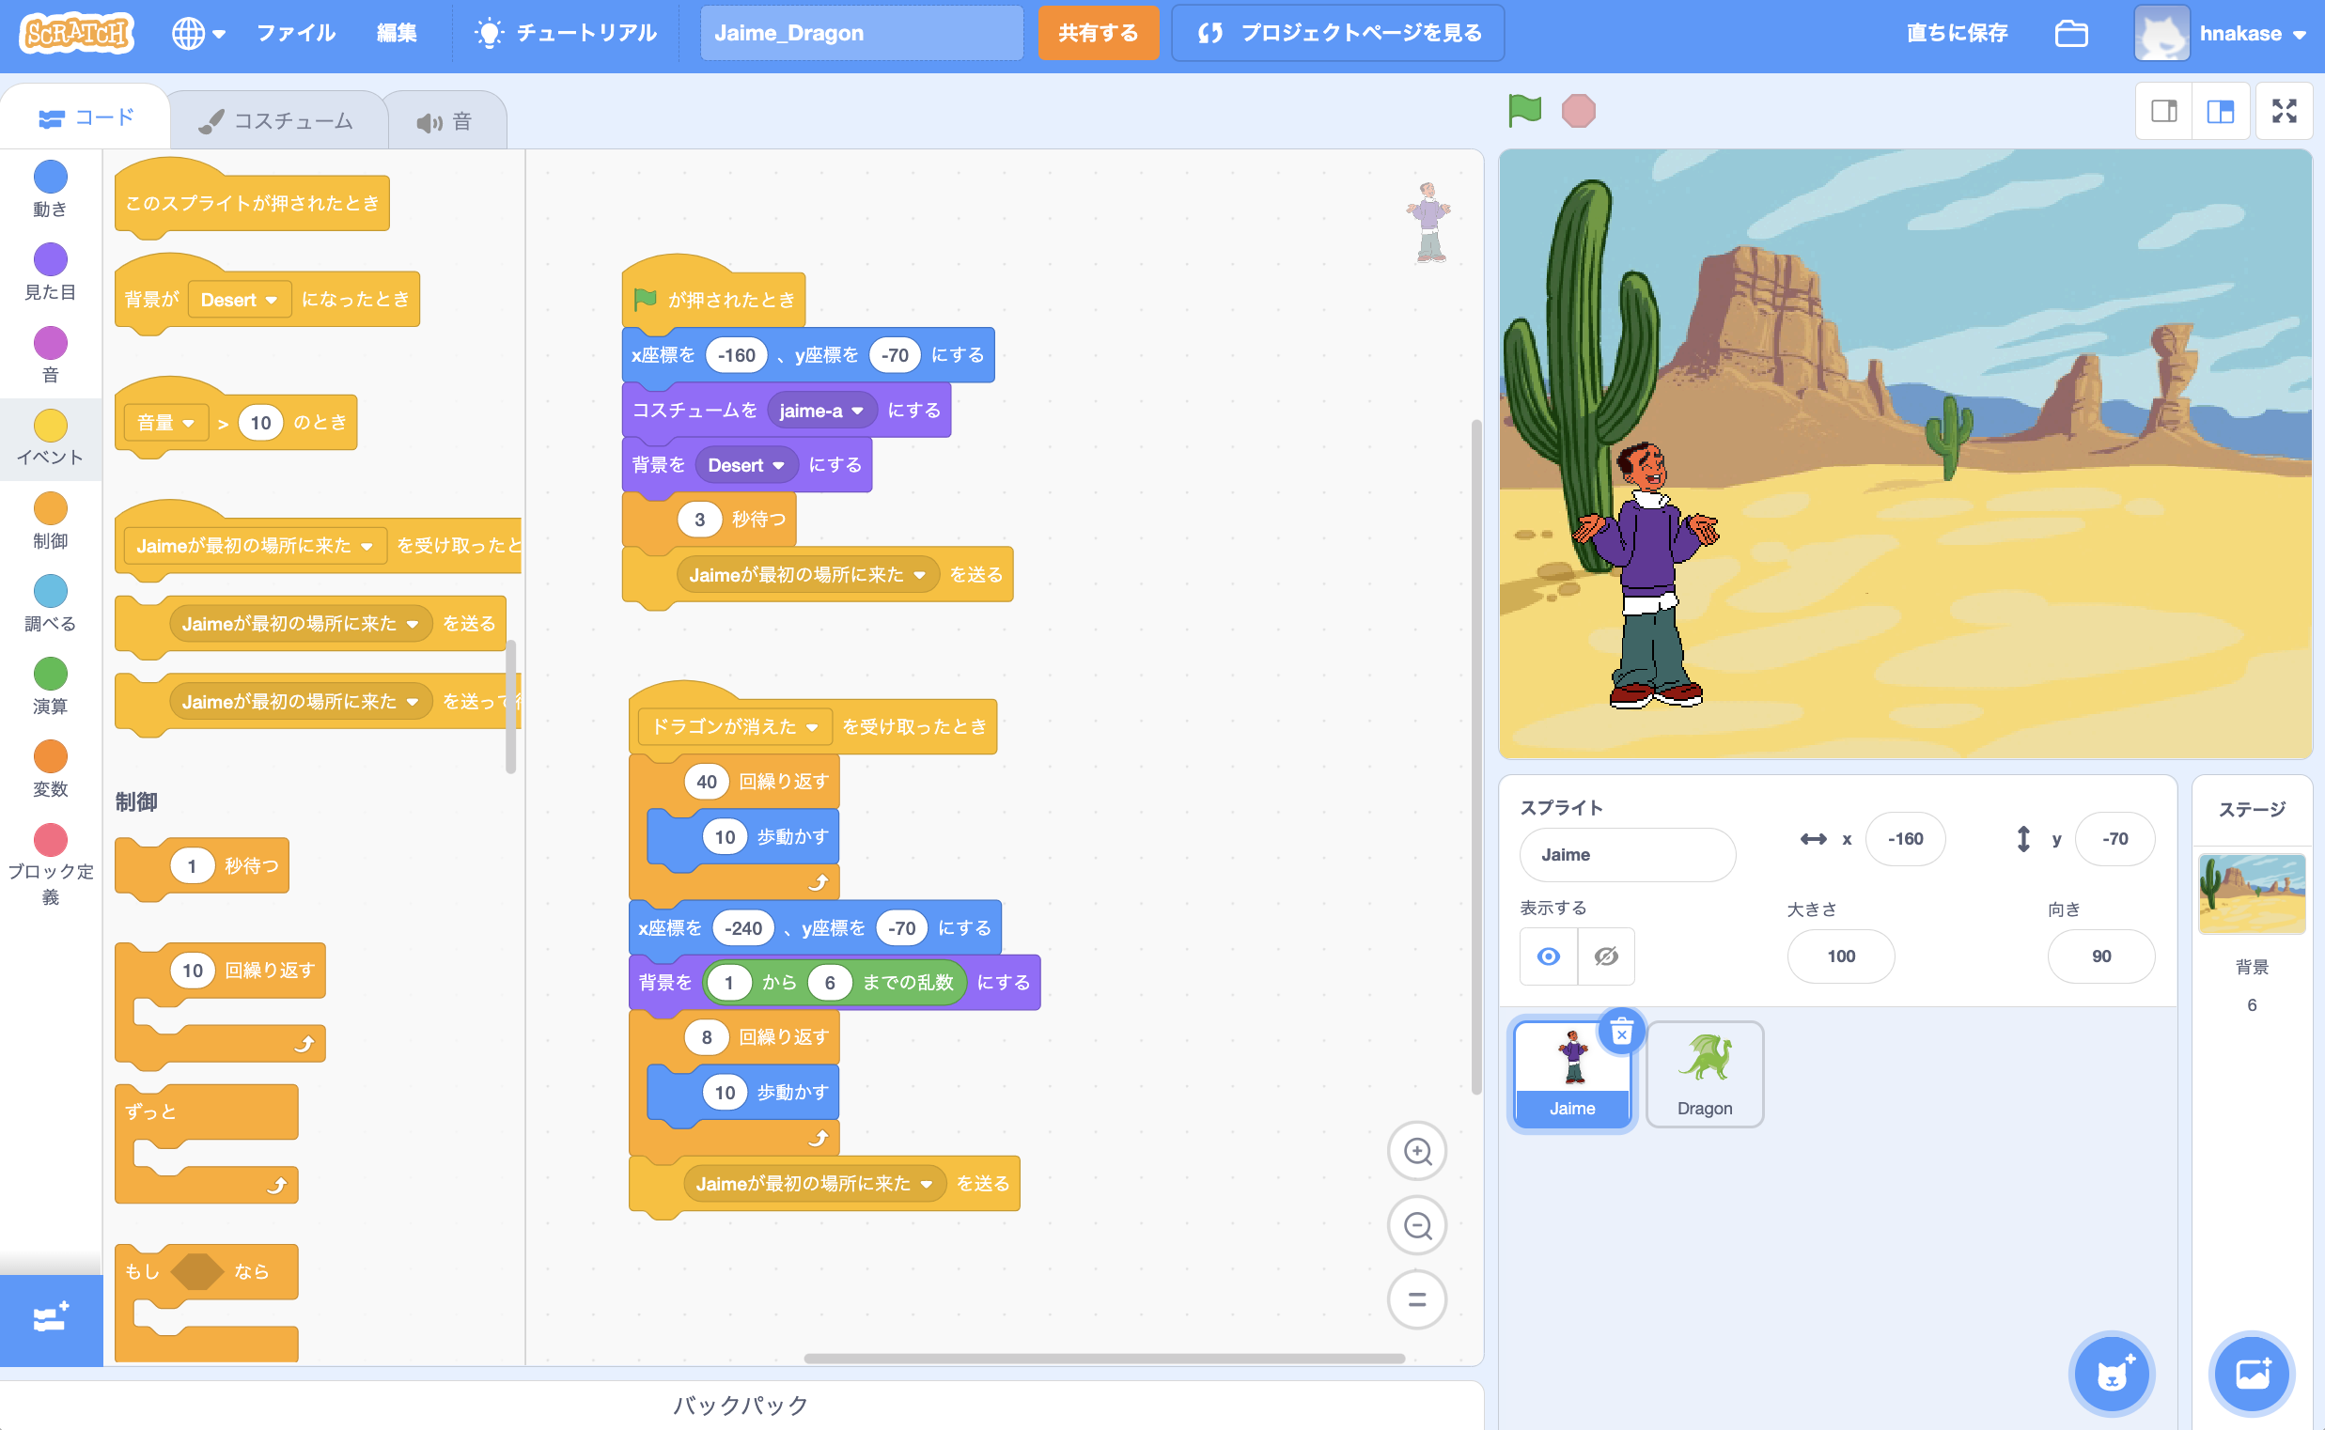
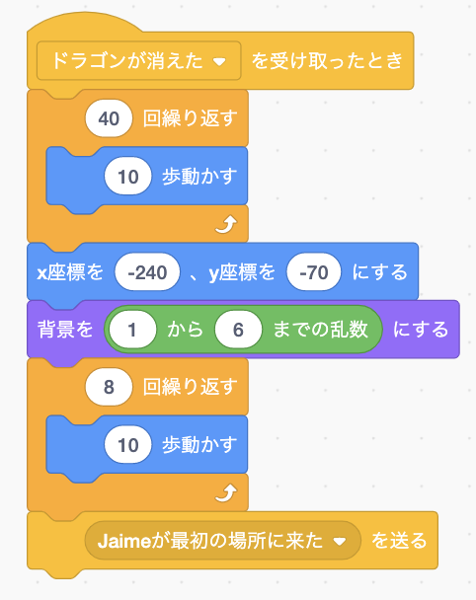
ドラゴンが消えたら、Jaimeが移動を始めて欲しい
ドラゴンが現れて、3秒経って消えた時に、Jaimeが次の背景に行くために移動する。
ドラゴンが消えた事を、Jaimeにメッセージで伝えよう！
1) ドラゴンのコードに「ドラゴンが消えたを送る」を入れる
2) Jaimeのコードに「ドラゴンが消えたを
受け取ったとき」を入れる
ドラゴンが消えた後に、
「ドラゴンが消えたを送る」を入れる。

Slide 13
動かしてみよう！
ドラゴンが現れて、3秒で消えて、Jaimeが移動して、右端まで行ったら
背景が変わって左端から出てきて、最初の位置に戻ったら、ドラゴンが現れて・・・
と繰り返すはずです。

